Slide 1
سورة التّكوير 81 – 29 آية

Slide 2
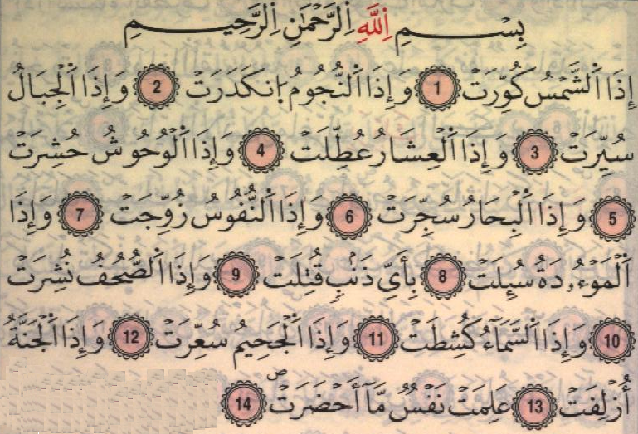
سورة التّكوير 81 – 29 آية

Slide 3
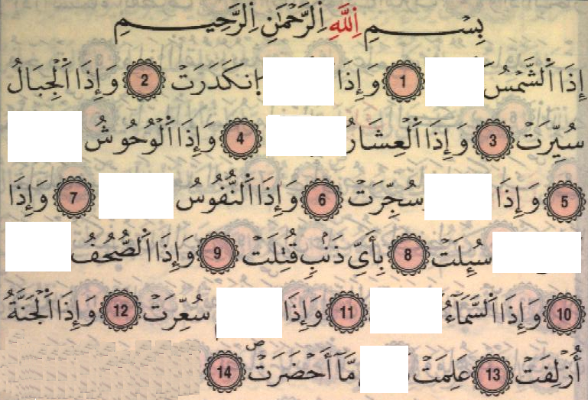
سورة التّكوير 81 – 29 آية

Slide 4
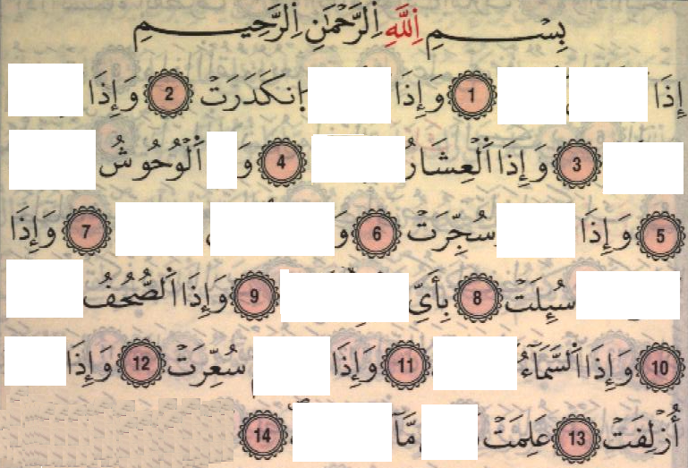
سورة التّكوير 81 – 29 آية

Slide 5
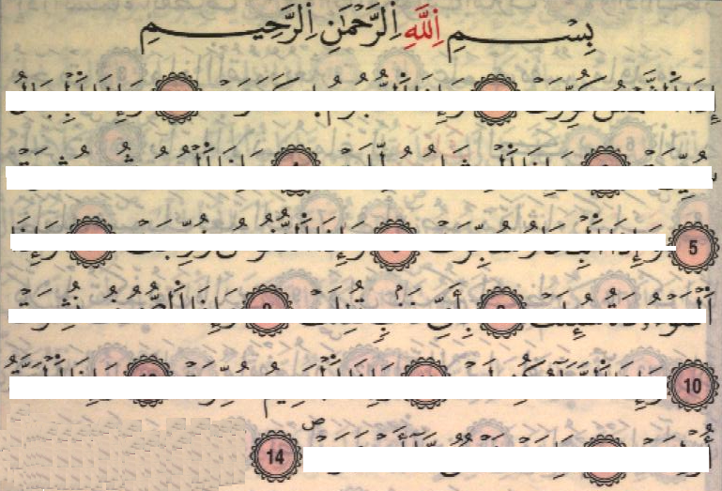
سورة التّكوير 81 – 29 آية

Slide 6
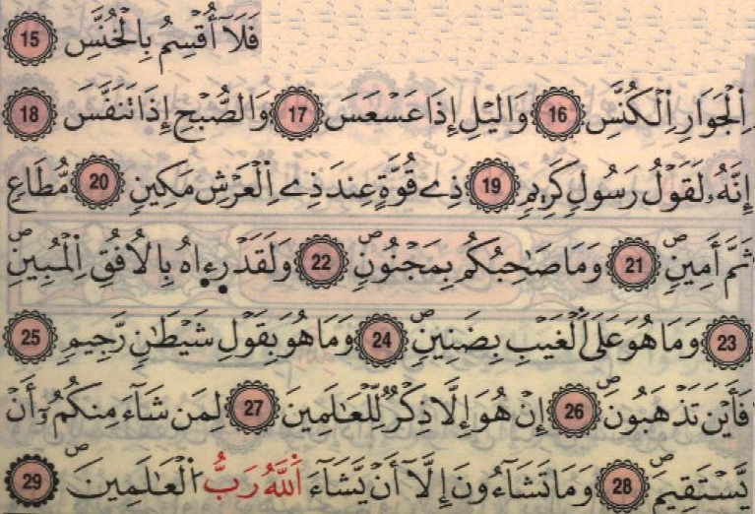
سورة التّكوير 81 – 29 آية

Slide 7
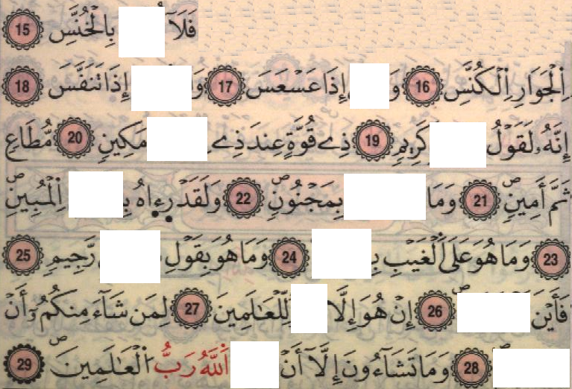
سورة التّكوير 81 – 29 آية

Slide 8
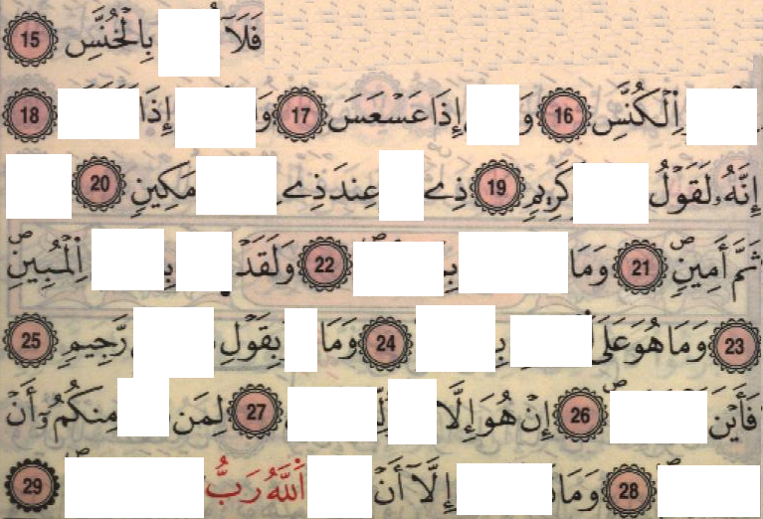
سورة التّكوير 81 – 29 آية

Slide 9
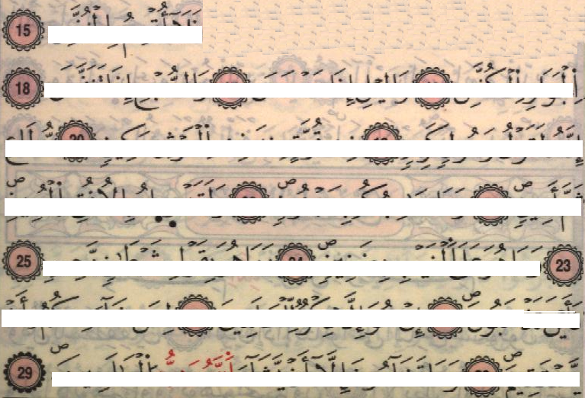
سورة التّكوير 81 – 29 آية

